Slide 1




ỦY BAN NHÂN DÂN QUẬN LONG BIÊN
TRƯỜNG TIỂU HỌC ĐÔ THỊ VIỆT HƯNG
BÀI GIẢNG ĐIỆN TỬ
KHỐI 3
MÔN: TIẾNG VIỆT

Slide 2




3
Kể chuyện: Chỉ cần tích tắc đều đặn

Slide 3


Slide 4


Slide 5

Luyện đọc từ khó
32.000.000
tích tắc
pin

Slide 6
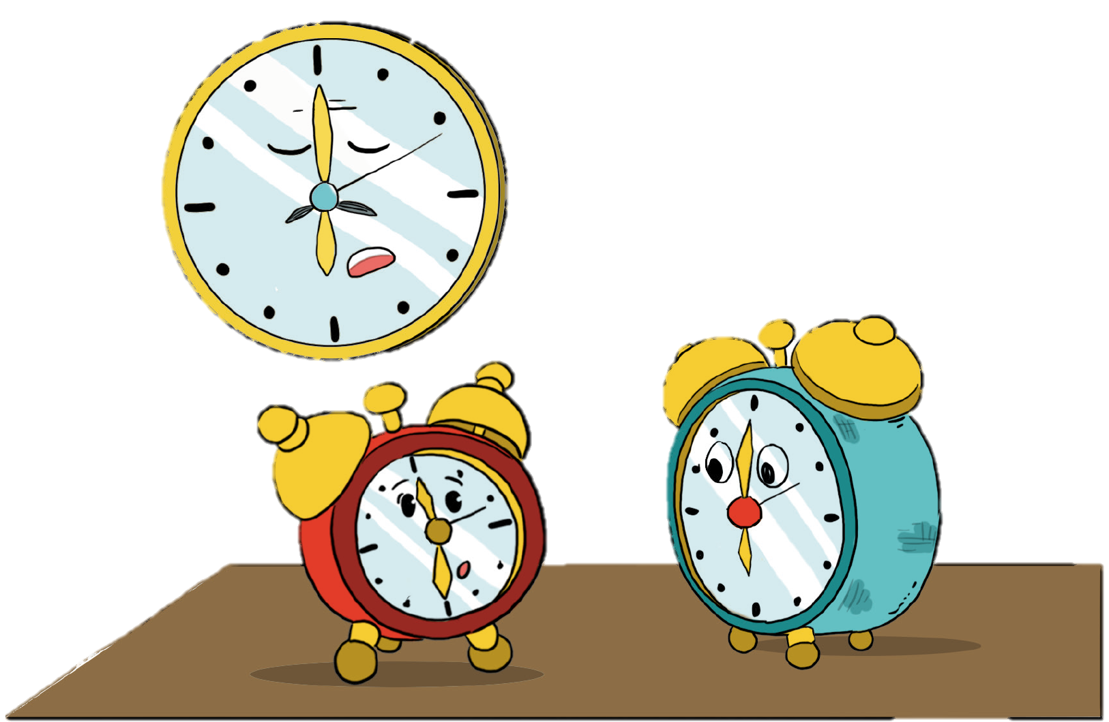
GỢI Ý
a) Chiếc đồng hồ mới hỏi hai chiếc đồng hồ cũ điều gì?
b) Chiếc đồng hồ thứ nhất nói gì?
c) Chiếc đồng hồ mới lo lắng thế nào?
d) Chiếc đồng hồ thứ hai nói gì?
e) Cuối cùng, chiếc đồng hồ mới đã hoàn thành công việc một năm như thế nào?

Slide 7


Slide 8

GỢI Ý
a) Chiếc đồng hồ mới hỏi hai chiếc đồng hồ cũ điều gì?
b) Chiếc đồng hồ thứ nhất nói gì?
c) Chiếc đồng hồ mới lo lắng thế nào?
d) Chiếc đồng hồ thứ hai nói gì?
e) Cuối cùng, chiếc đồng hồ mới đã hoàn thành công việc một năm như thế nào?

Slide 9


Slide 10

2. Trao đổi:
a) Theo em câu chuyện, mỗi năm chiếc đồng hồ phải chạy tích tắc bao nhiêu lần?
32 triệu lần - mỗi giây tích tắc 1 lần.

Slide 11


2. Trao đổi:
b) Để hoàn thành được công việc như vậy, chiếc đồng hồ cần làm gì?
Chọn ý đúng:
Cần làm một lúc cho xong mọi việc.
Cần tăng thêm giờ làm việc.
Cần tích tắc đều đặn (làm việc chăm chỉ).

Slide 12
2. Trao đổi:
c) Câu chuyện giúp em hiểu điều gì?
Việc dù khó, dù nhiều, chỉ cần làm chăm chỉ, đều đặn: làm việc một cách chăm chỉ.

Slide 13


Slide 14



